Slide 1

山中杂记

Slide 2

激趣导入
PPT模板下载：www.1ppt.com/moban/ 行业PPT模板：www.1ppt.com/hangye/
节日PPT模板：www.1ppt.com/jieri/ PPT素材下载：www.1ppt.com/sucai/
PPT背景图片：www.1ppt.com/beijing/ PPT图表下载：www.1ppt.com/tubiao/
优秀PPT下载：www.1ppt.com/xiazai/ PPT教程： www.1ppt.com/powerpoint/
Word教程： www.1ppt.com/word/ Excel教程：www.1ppt.com/excel/
资料下载：www.1ppt.com/ziliao/ PPT课件下载：www.1ppt.com/kejian/
范文下载：www.1ppt.com/fanwen/ 试卷下载：www.1ppt.com/shiti/
教案下载：www.1ppt.com/jiaoan/
同学们一定很喜欢小动物吧，那么你最喜欢哪种小动物呢?它给你怎样的感受?给你带来了哪些乐趣呢?在生活中你又是以怎样的态度对待动物的呢?
这节课我们就一同学习冰心的《山中杂记》，让我们一同去品味冰心的思想。

Slide 3
学习目标
1.掌握本课的生字生词，理清文章的叙述顺序，了解文章的主要内容，正确、流利、有感情地朗读课文。
2.重点学习课文7—11自然段，体会作者对动物的平等、关爱、尊重和欣赏的情感态度，了解直接表达和间接表达的特点。

Slide 4
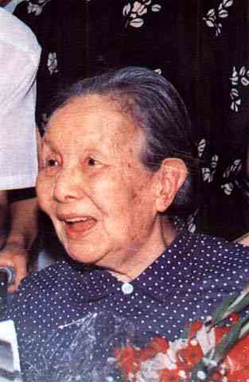
冰 心
冰心（1900 年10月5日─1999年2月28日 ）享年99岁，人称“世纪老人” ，福建长乐人，原名谢婉莹， 笔名为冰心 。现代著名诗人， 翻译家，作家，儿童文学家， 崇尚“爱的哲学”，母爱,童真， 自然是其作品的主旋律。她非 常爱小孩, 把小孩看做 “最神 圣的人”，深受 人民敬仰。

Slide 5


用自己喜欢的方式读课文，想想文章主要写了些什么？

Slide 6
交流生字词语
焦躁 妩媚
憨涩 狡猾
活泼 花梢
雏鸟 啾啾
蓬松 朦胧
瞥
驯 觅食
蹒跚
触 瑰
jiāo zào
wǔ mèi
hān sè
jiǎohuá
huó pō
shāo
chú
jiū jiū
péng sōng
ménglóng
piē（很快地看一下，大略地看）
xùn（驯服、顺从）
mìshí
pán shān（腿脚不灵便，走路缓慢，摇摆的样子）
chù，不读chǔ
guī，不读guì

Slide 7
交流生字词语
看着这庞然大物，温驯地磨动它的松软的大口和齐整的大牙
庞然大物：形容外表上庞大的东西。
那一天雪中游山，出其不意在山顶遇见它。
出其不意：出乎别人的意料
幕天席地 心魂俱静 玲珑娇小 倚枕倾听 蹒跚
弱不禁风 自惊自跳

Slide 8
用自己喜欢的方式读课文，用笔圈出作者写了哪几种动物？各在课文的哪些段落里？

Slide 9
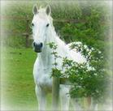

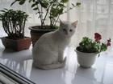
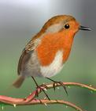
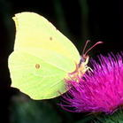
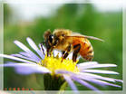

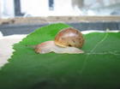

整体感知
课文写了哪几种动物？各有什么特点？
温驯
活泼
可爱
快乐
可爱

Slide 10
马
狗
猫
鸟
虫

Slide 11
细读品味
1.按照叙述顺序，作者依次介绍了哪些鸟？
2.你喜欢哪一段文字，练习有感情地朗读，并说说喜欢的原因。
青鸟、知更雀、蜂雀、小鸟家庭

Slide 12
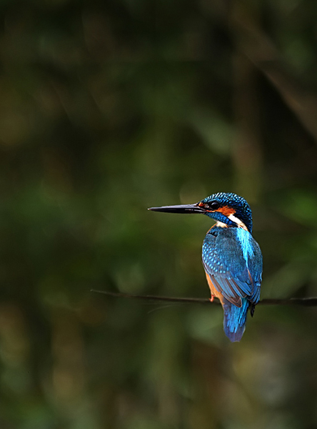
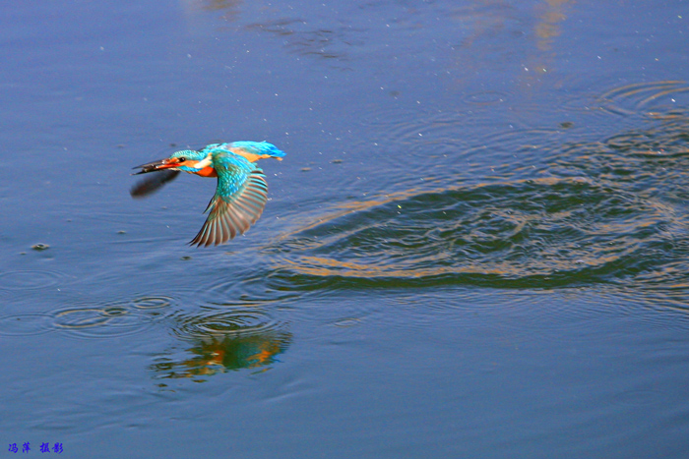
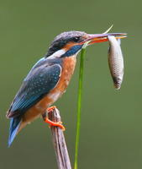

Slide 13
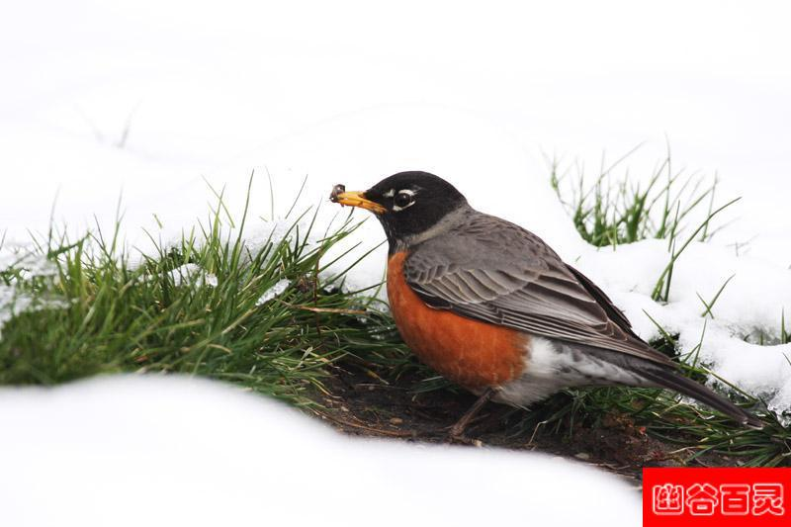

Slide 14
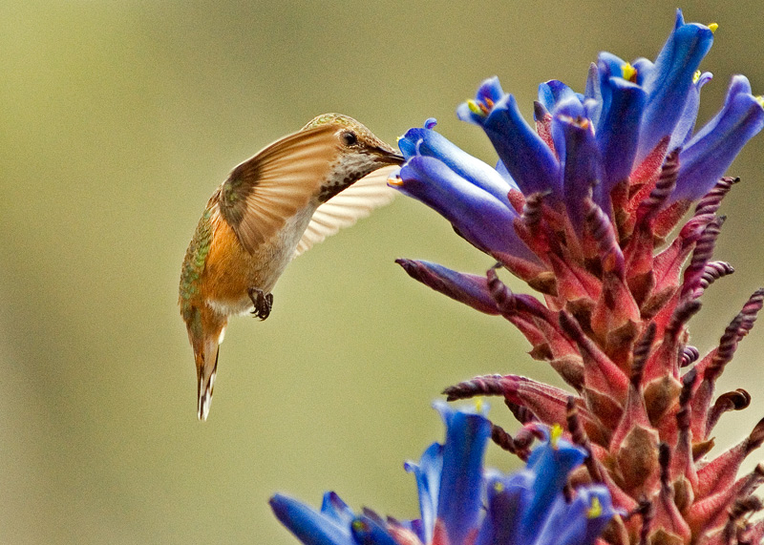
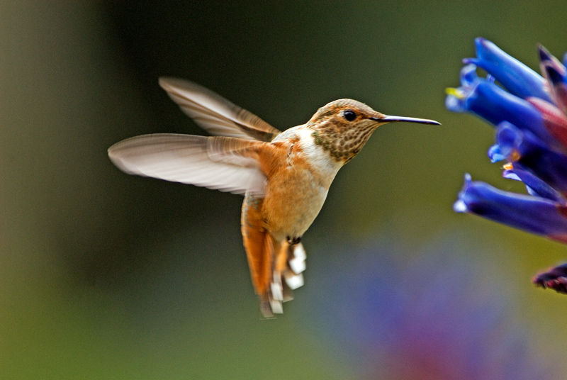
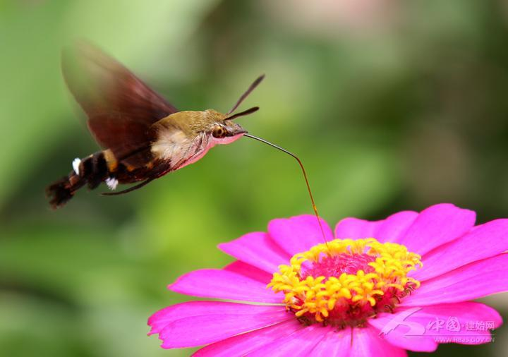

Slide 15
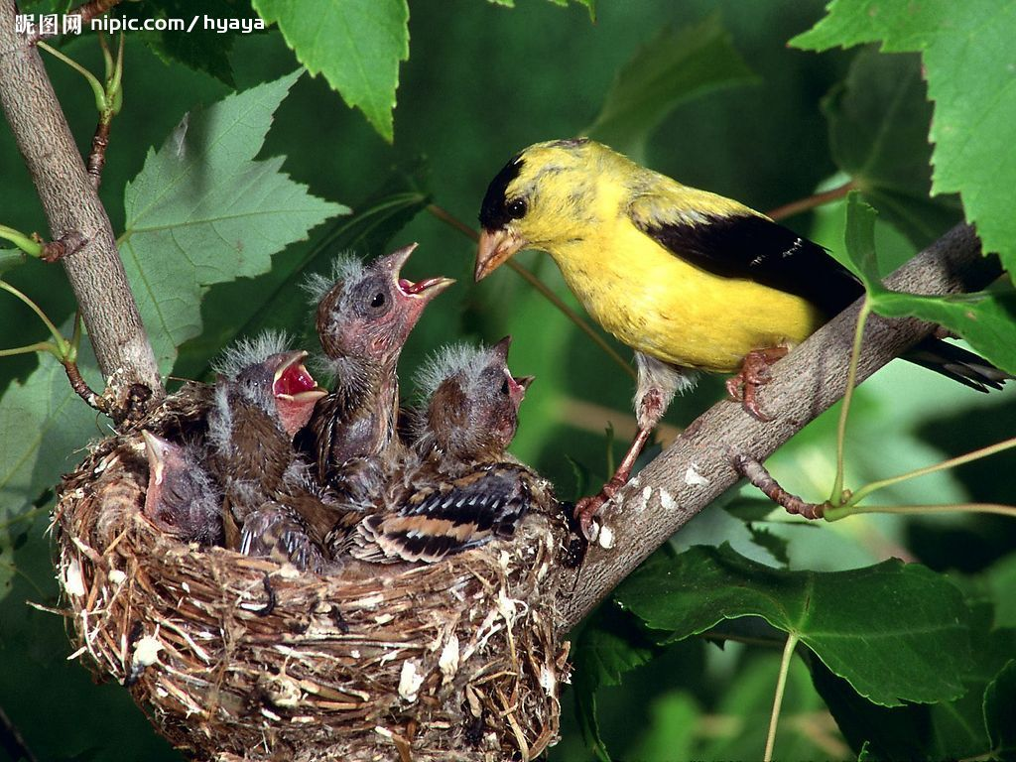
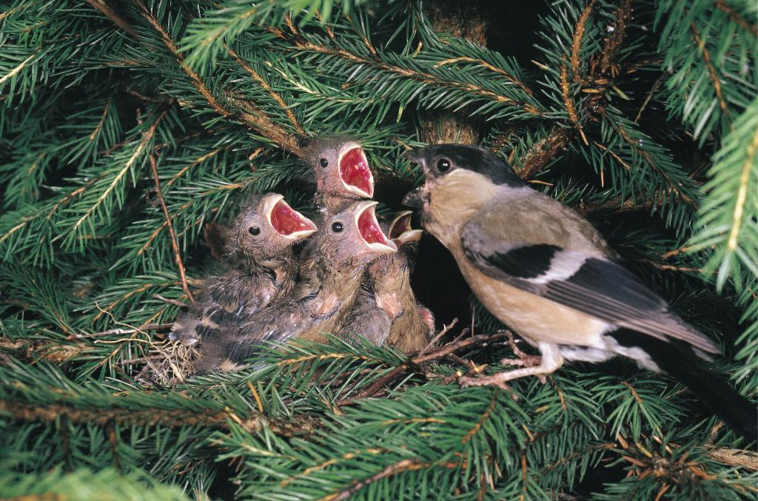

Slide 16
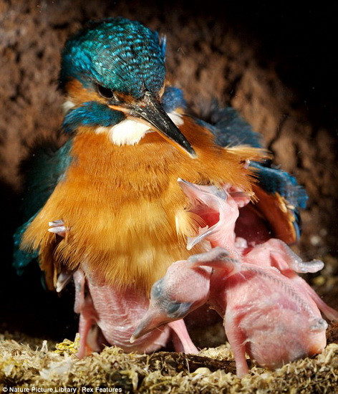
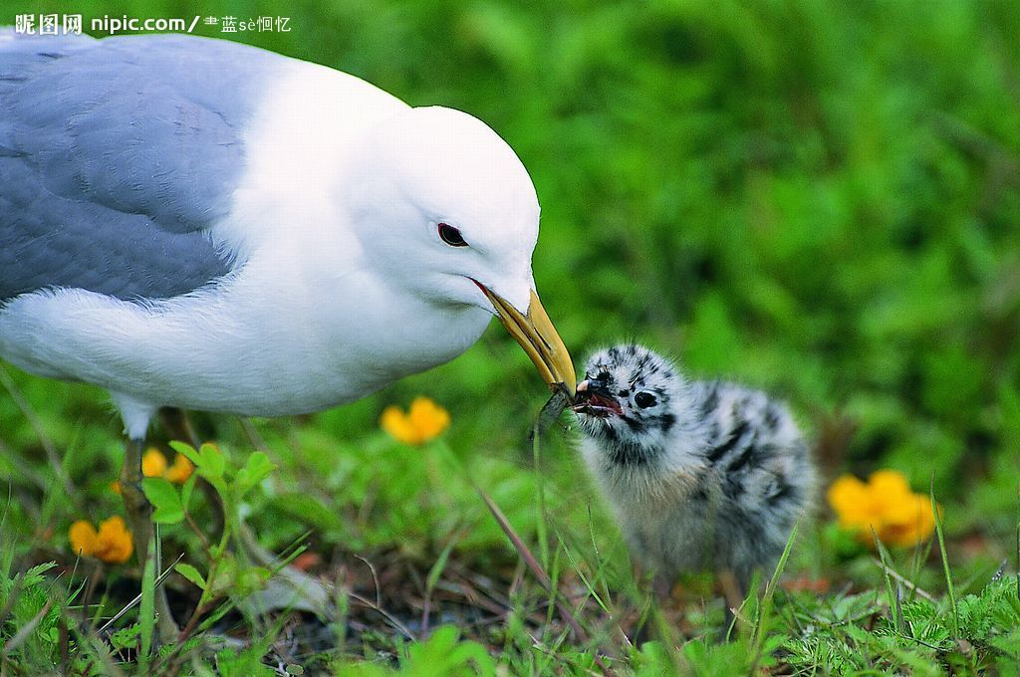

Slide 17
作者为什么能把小鸟写得栩栩如生、有情有趣呢？
一是善于观察；
二是拥有一颗博爱的心—以平等、尊重、关心、欣赏的态度来对待在山中所见到的动物。

Slide 18
这篇课文语言细腻，深藏着关爱，倾洒着真情，这也是冰心作品的语言特点，爱——对动物的爱，是贯穿全文的一条线索。你学习本文后认为应应怎样对待动物呢？

Slide 19


写猫：
它并不抓人，仰卧在草地上，用前面两只小
爪，拨弄着玫瑰花叶，自惊自跳，充满了活泼
的欢悦。

Slide 20
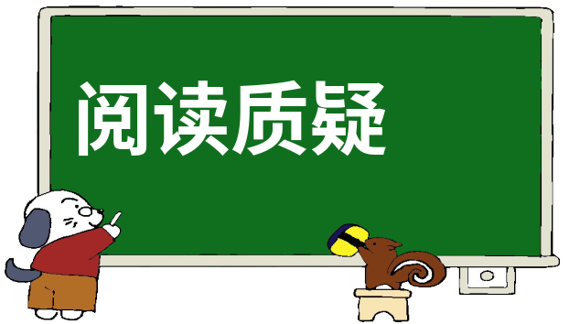
这些动物为什么这么可爱，作者为什么能从它们身上获得无限的乐趣？

Slide 21
因为冰心始终以一种平等的态度对待它们，与它们深交，而不是从自身利益出发，让动物给自己服务，逗自己开心。这样平等、关爱、尊重、欣赏的情感就是一种博爱思想。

Slide 22
学习交流
仔细阅读些小鸟的部分，看看作者是怎样表达的。
本文详写了小鸟，略写了小虫，二者结合得恰到好处。文章开头选写了大马、小狗、小猫三种动物，从描写对象的数量看，已经从面上铺开了，然后收笔，集中一点，详写小鸟的各个方面，把文章内容、抒发的情感推向高潮，推向顶峰，最后收笔写小虫们，点到为止。如果再详写小虫，显得拖踏、臃肿、做作，读起来会索然无味。

Slide 23
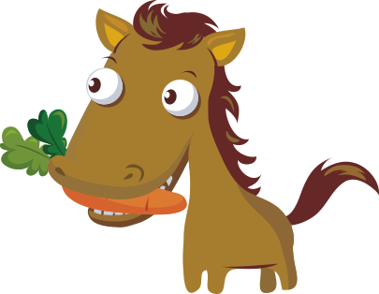
写马：
温驯地磨动它的松软的大口和齐整的大牙。
侧转那狭长而又善良的脸来看我，表示
它的欢迎与等待。

Slide 24
这篇文章写了作者在山中所见的许多可爱的动物和昆虫的生活情景，写出了它们给作者带来的无限的乐趣，也抒发了作者对它们的喜爱之情。

Slide 25
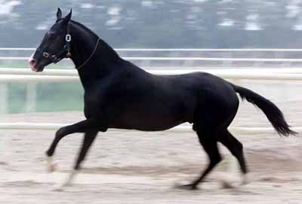
写马：
温驯地磨动它的松软的大口和齐整的大牙。
侧转那狭长而又善良的脸来看我，表示它的欢迎与等待。

Slide 26
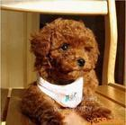

写狗：
它看我吓怔了，才住了吠，得了胜利似的，垂尾下山而去。
它竟摇尾走了过来。
它总算助了我不少的胆子。

Slide 27

写猫：
它并不抓人。仰卧在草地上，用前面两只小爪，拨弄着玫瑰花叶，自惊自跳，充满了活泼的欢悦。

Slide 28
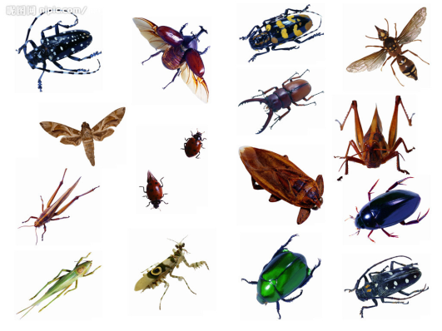
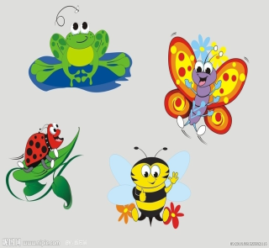
写虫：
还有虫儿也是可爱的。藕荷色的小蝴蝶，背着圆壳的小蜗牛，嗡嗡的蜜蜂，甚至于水里每夜乱唱的青蛙，在花丛中闪烁的萤虫，都是极温柔，极其孩子气的。你若爱它们，它们也爱你，因为它们 都喜爱小孩子。

Slide 29
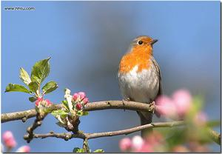

写鸟：
知更雀的红胸，在雪地上，草地上站着，都极其鲜明。小蜂雀更小到无可苗条，从花梢飞过的时候，竟要比花还小。

Slide 30




Slide 31

研读文本
1.想一想，作者重点描写的是哪一种动物呢？那几个自然段写了这种动物？
2.这几段文字分别写了什么内容？

Slide 32

研读文本
第7自然段写了鸟体态的玲珑娇小和种类繁多。
第8自然段写出了对知更雀色彩鲜明和小蜂雀玲珑娇小的喜爱之情。
第9自然段写出了对鸟叫声的喜爱之情及鸟与春的关系。
第10自然段写想到自己父母对自己的牵挂从而对雏鸟及其父母的爱意更浓。
第11自然段写小鸟的成长过程，更突出了它们和人一样有情有爱，母子相爱。

Slide 33
研读文本
想一想，作者丰富的爱心，博爱的思想你是从哪些语句中感受到的呢？找一找，读一读。
这些动物为什么这么可爱，作者为什么能从它们身上获得无限的乐趣？
因为冰心始终以一种平等的态度对待它们，与它们深交，而不是从自身利益出发，让动物给自己服务，逗自己开心。这样平等、关爱、尊重、欣赏的情感就是一种博爱思想。

Slide 34


实践悟读
1、你身边的人是怎样对待动物的？
2、你学习本文后感到应怎样对待动物？
同在蓝天下 ，人鸟共家园。
劝君莫打枝头鸟，子在巢中望母归。
今天逝去的一只鸟，明天亡掉的一群人。

